Slide 1
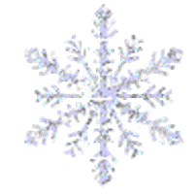
Районный конкурс на лучший участок дошкольных образовательных учреждений «Зимняя сказка»
Базарно-карабулакского муниципального района.
«Наша Спортландия»
Муниципальное бюджетное дошкольное образовательное учреждение
«Детский сад с. Большая Гусиха Базарно-Карабулакского муниципального района
Саратовской области»

Slide 2
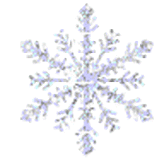
Зима - раздолье для зимних игр и забав. Сколько веселья, радости и удовольствия доставляют детям игры в снежки, катание на санках, лыжах или коньках, спуски с ледяных горок.
Педагоги нашего дошкольного образовательного учреждения творчески подходят к процессу развития дошкольников в игре.
Хотим поделиться с вами результатами работы наших педагогов в ходе участия в районном конкурсе «Зимняя сказка».

Slide 3
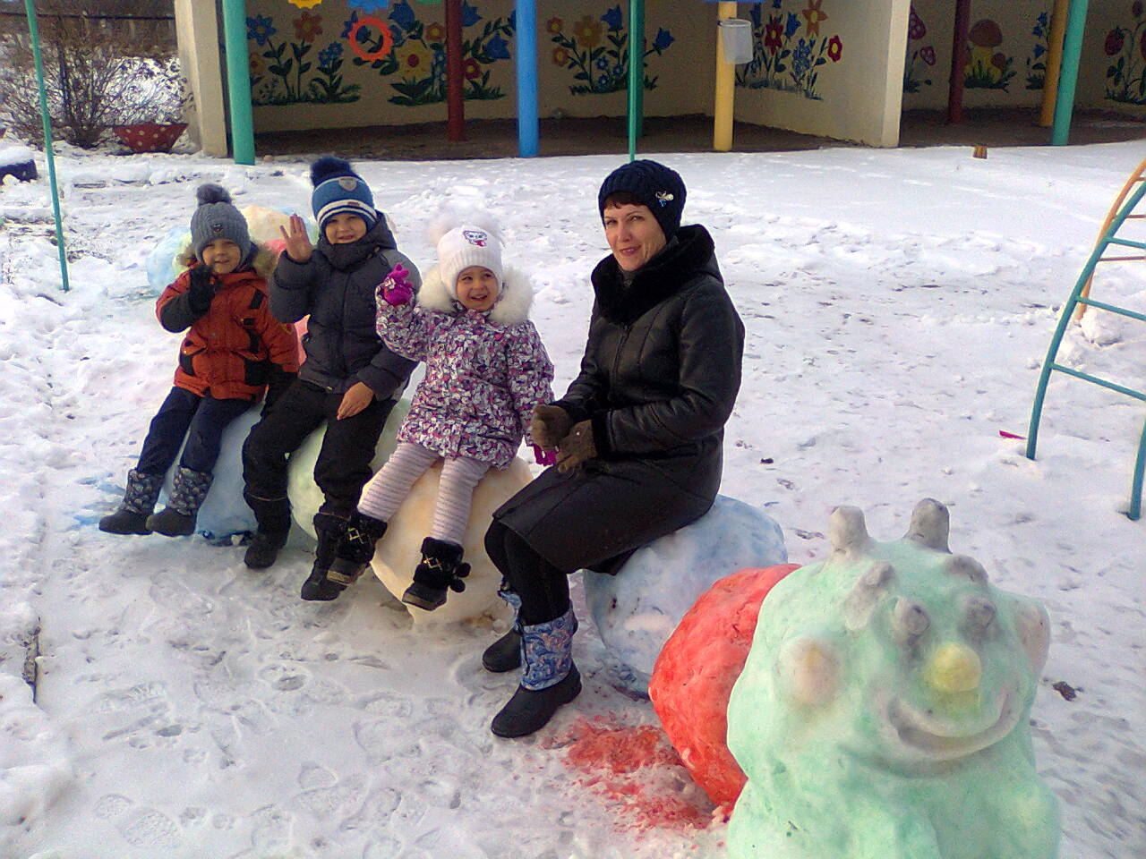
«Забавная гусеница»
Гусеница у нас – загляденье, высший класс!
На спине детей катает.
Взрослых взглядом завлекает!

Slide 4
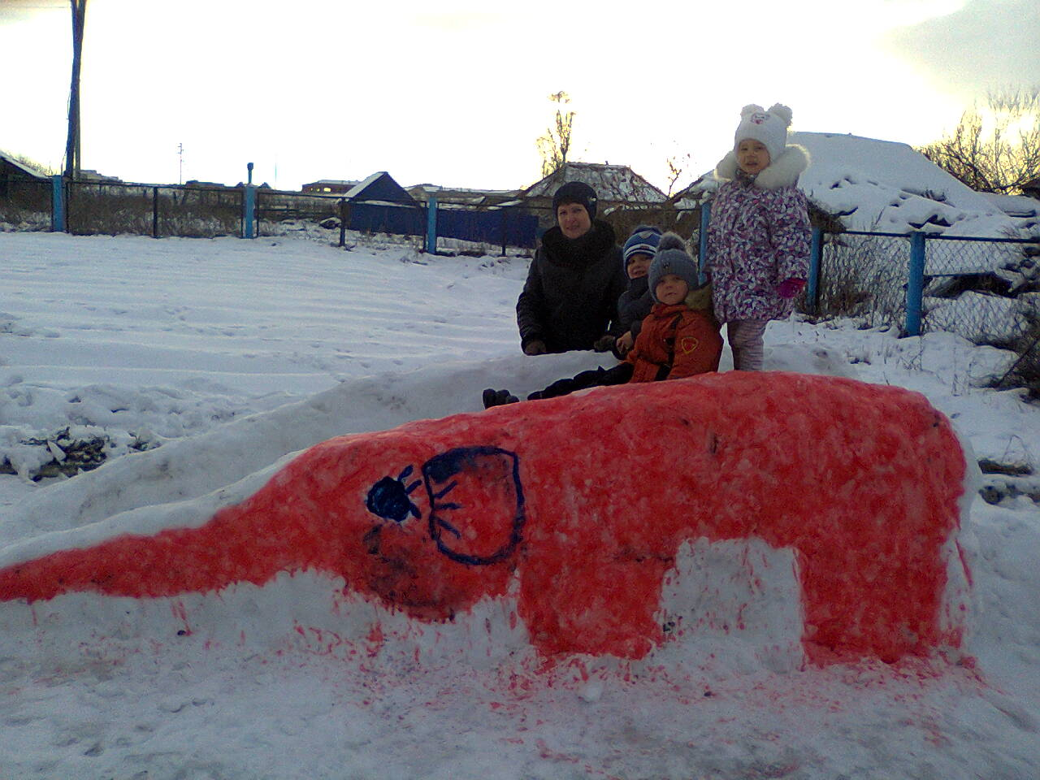
«Чудо-горка»
Горка ледяная,
скользкая такая
Только вниз,уже внизу,
Снова санки вверх везу.

Slide 5
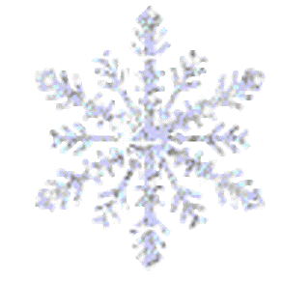
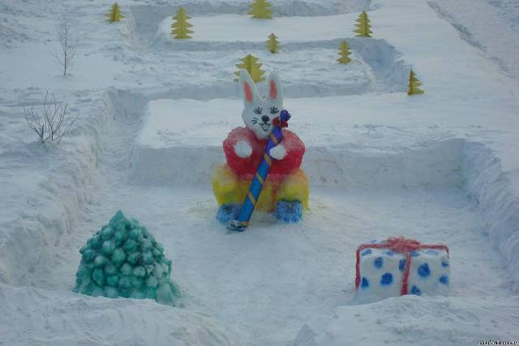
«Лабиринт»
Мы в сугробах прокопали Лабиринты-тропки, Переходы, тупики, Развороты, горки

Slide 6
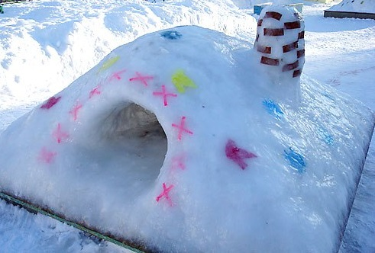
«Барыня-печь»
И зима, и холода С печкой вовсе не беда..

Slide 7
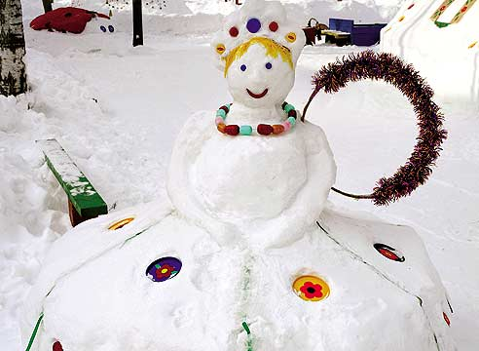
«Сударушка»
Мы снежную бабу слепили на славу. На славу, на славу, себе на забаву.

Slide 8
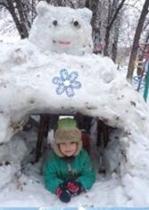
«Мишка-топтышка»
Мишка в гости нас позвал,
по берлоге разрешил поползать.

Slide 9
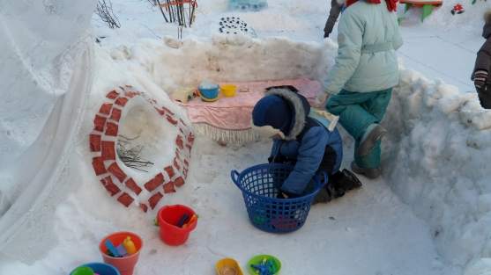
«Ледяной домик»
Ну-ка, в руки снежный ком.
Будем строить снежный дом.
Мы польем его водой, -
Дом наш будет ледяной!

Slide 10
С Новым годом!
До новых встреч!

